Slide 1


مقرر صحافة
الهاتف المحمول
د. أحمد مجدي شفيق
DGM 311
كلية الإعلام والتسويق
المحاضرة الخامسة

Slide 2



أدوات ومعدات
صحافة الهاتف المحمول
محاضرة رقم (5)
د. أحمد مجدي شفيق
كلية الإعلام والتسويق

Slide 3
في المحاضرة السابقة
تناولنا صحافة الهواتف المحمولة كأداة حديثة وفعالة في صناعة المحتوى الإعلامي، حيث تم التركيز على خطوات تنفيذ المحتوى بدءًا من تحديد الفكرة وصولًا إلى المونتاج النهائي، مع ضرورة التخطيط الدقيق لكل مرحلة، والجوانب الفنية مثل جودة الصوت والإضاءة، وإدارة البطارية لضمان استمرارية العمل الميداني.
تحدثنا عن أهمية التفاعل مع الجمهور عبر المحتوى القصير والتفاعلي، واستخدام البيانات لتحليل الاتجاهات واختيار الموضوعات، والتحديات التقنية مثل محدودية التخزين وكيفية التغلب عليها، والمهارات الأساسية التي يجب على الصحفي تطويرها، مثل التصوير الاحترافي بالهاتف، تحرير الفيديو باستخدام تطبيقات بسيطة، وصياغة المحتوى بشكل جذاب.

Slide 4

أهداف المحاضرة
بنهاية المحاضرة، سيكون الطلاب قادرين على:
(1) التعرف على الأدوات والمعدات الأساسية في صحافة الهاتف المحمول.
(2) فهم كيفية استخدام الأدوات الإضافية.
(3) التعرف على أدوات الصوت والإضاءة.
(4) تحليل كيفية تحقيق أقصى استفادة من الأدوات.
(5) استيعاب التحديات التقنية المرتبطة بالمعدات.

Slide 5
أدوات صحافة الهاتف المحمول
مقدمة
تُعدّ الأدوات والمعدات المادية العمود الفقري لصحافة الهاتف المحمول، حيث يعتمد الصحفي على الأجهزة التي تُمكّنه من التقاط الأحداث ونقلها بأعلى جودة ممكنة دون الحاجة لمعدات باهظة الثمن، حيث تمثل هذه المعدات الوسائل التي تُحوّل الهاتف الذكي إلى أداة إنتاج إعلامي متكاملة تشمل التصوير، الصوت، والإضاءة.
يسهم استخدام المعدات المادية المناسبة في ضمان دقة التقاط الصور والفيديوهات والمقابلات، مما يعزز من مصداقية المحتوى الإعلامي ويساهم في إيصال الخبر بشكل واضح ومباشر، ويتطلب ذلك اختيار معدات متينة وعالية الأداء تناسب ظروف العمل الميداني الصعبة والبيئات المتغيرة.
تركز هذه المحاضرة على استعراض أهم الأدوات والمعدات التي يجب أن يمتلكها الصحفي الميداني؛ بدءًا من الأجهزة المحمولة والكاميرات والعدسات وصولاً إلى معدات الصوت والإضاءة، بالإضافة إلى أدوات التثبيت والطائرات بدون طيار والحلول المتعلقة بالطاقة والتخزين والحماية.

Slide 6
أدوات صحافة الهاتف المحمول
تُستخدم المعدات المادية في صحافة الهاتف المحمول لتسهيل جميع مراحل الإنتاج من التقاط الصورة والفيديو وحتى التعديل والنشر، ويُعتبر الهاتف الذكي الجهاز الأساسي الذي يجمع بين الكاميرا عالية الدقة والمعالج السريع والذاكرة الكبيرة، مما يتيح للصحفي التقاط وتحرير المواد الإعلامية مباشرة في الميدان.
وتؤدي الكاميرات الخارجية والعدسات الإضافية دورًا مهمًا في تحسين جودة المحتوى البصري؛ وتُركب هذه العدسات على الهواتف باستخدام ملحقات خاصة تضمن ثباتها ودقتها، تتضمن مكونات هذه الأدوات العدسة والمستشعر ونظام التحكم اليدوي، ومن المهم التأكد من تثبيتها بشكل آمن وإجراء معايرة دورية لها للحصول على صور وفيديوهات احترافية.
و في جانب الصوت، تُستخدم الميكروفونات الخارجية وأجهزة التسجيل لتوفير صوت نقي وواضح، خاصةً أثناء إجراء المقابلات أو تسجيل الأحداث في بيئات صاخبة، ودائماً يُنصح بتوجيه الميكروفون نحو مصدر الصوت مع ضبط مستويات الصوت يدوياً، كما تُستخدم معدات الإضاءة وأدوات التثبيت لضمان استقرار الصورة وتوفير إضاءة مناسبة.

Slide 7
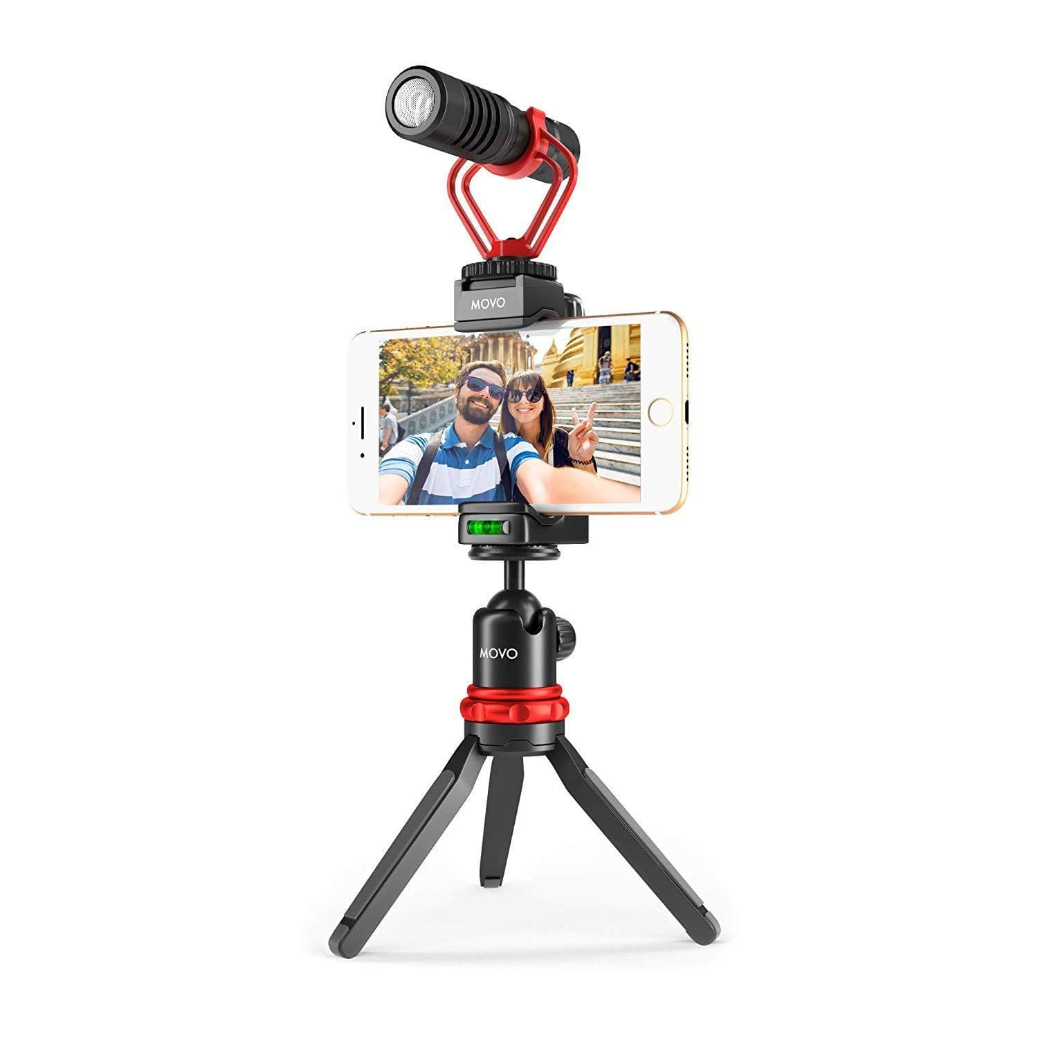
أدوات صحافة الهاتف المحمول
1. الأجهزة المحمولة الرئيسية كمعدات أساسية
أولاً، يُعد الهاتف الذكي قلب معدات صحافة الهاتف المحمول، فهو الجهاز الذي يجمع بين قدرات التصوير والتحرير والبث المباشر في جهاز واحد، يجب على الصحفي اختيار هاتف ذكي يتميز بكاميرا عالية الجودة، ومعالج قوي، وقدرة بطارية تدوم لساعات طويلة لتلبية احتياجات التغطية الميدانية.
ثانياً، تتميز بعض الهواتف بتصميم متين ومقاوم للعوامل البيئية مثل الغبار والرطوبة والصدمات، مما يجعلها مثالية للعمل في الظروف الصعبة، كما يعتبر حجم الذاكرة ومساحة التخزين عوامل مهمة لتخزين المواد المصورة دون الحاجة إلى نقلها فورًا.
ثالثاً، تعد جودة الشاشة وسهولة التعامل مع الجهاز من الجوانب الحيوية التي تُسهم في مراجعة المحتوى أثناء التغطية، مما يسمح للصحفي بالتأكد من وضوح الصورة وتفاصيل الفيديو قبل نشرها.

Slide 8
أدوات صحافة الهاتف المحمول
2. الكاميرات والعدسات الخارجية
أولاً، رغم قدرة الهواتف الذكية على التقاط الصور والفيديو، إلا أن استخدام كاميرات خارجية أو ملحقات تصوير يمكن أن يحسن بشكل ملحوظ جودة المحتوى الملتقط، يمكن استخدام عدسات إضافية مثل العدسات الواسعة والماكرو لتوسيع إمكانيات التصوير، ما يسمح بتغطية مشاهد بزاوية أوسع أو بالتقاط تفاصيل دقيقة.
ثانياً، توفر الكاميرات الخارجية التي تتصل بالهاتف إمكانيات تصوير احترافية تقترب من الكاميرات التقليدية، مع إمكانية التحكم اليدوي في الإعدادات مثل التركيز وسرعة الغالق وتوازن اللون الأبيض، وتُمكّن هذه الأدوات الصحفي من الحصول على صور وفيديوهات ذات جودة عالية حتى في البيئات الميدانية المتقلبة.
ثالثاً، تُعتبر العدسات الخارجية ميزة إضافية لتحسين الإبداع في التصوير، إذ تسمح بتجربة زوايا تصوير جديدة وإبراز التفاصيل الدقيقة التي قد لا تكون متوفرة باستخدام الكاميرا المدمجة في الهاتف فقط.

Slide 9
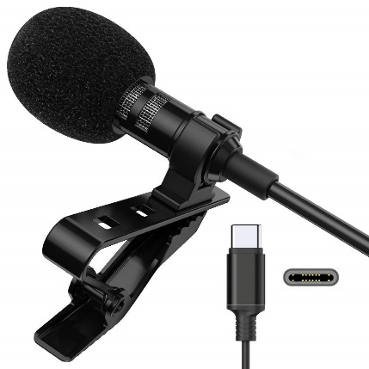
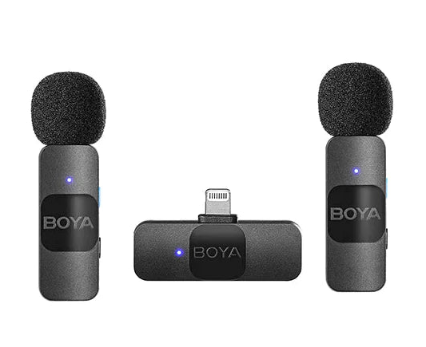
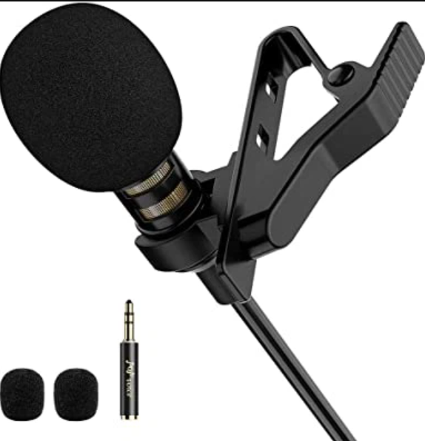
أدوات صحافة الهاتف المحمول
3. أدوات الصوت الاحترافية
أولاً، يعتبر الصوت عنصرًا حيويًا في التقارير الصحفية، لذا فإن استخدام ميكروفونات خارجية يوفر جودة صوت أعلى مقارنة بالميكروفونات المدمجة في الهواتف الذكية، تتيح الميكروفونات الاحترافية مثل تلك المصممة خصيصًا للصحافة التقاط الصوت بنقاء عالٍ مع تقليل الضوضاء الخلفية.
ثانياً، تساعد أجهزة التسجيل الصوتية المحمولة في التقاط المقابلات والتسجيلات في البيئات الصاخبة، حيث تتيح هذه الأجهزة ضبط مستويات الصوت وتسجيل الأصوات بجودة احترافية، يمكن لهذه المعدات العمل في ظروف مختلفة، سواء في الهواء الطلق أو في الأماكن الداخلية، مما يضمن تسجيل صوت واضح ودقيق.
ثالثاً، يُعتبر استخدام معدات الصوت الاحترافية استثمارًا أساسيًا لرفع جودة المحتوى الإعلامي، حيث يُمكن للصحفي من تقديم تقارير صوتية نقيّة تساهم في تعزيز مصداقية الخبر وجاذبيته للمستمعين.

Slide 10
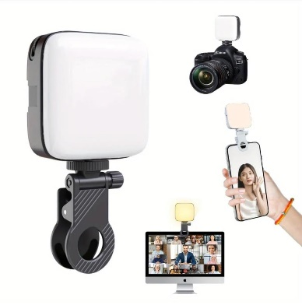
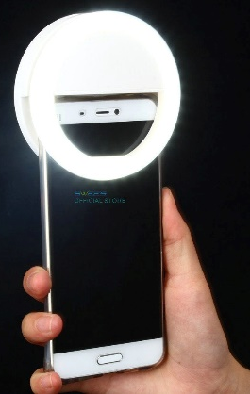
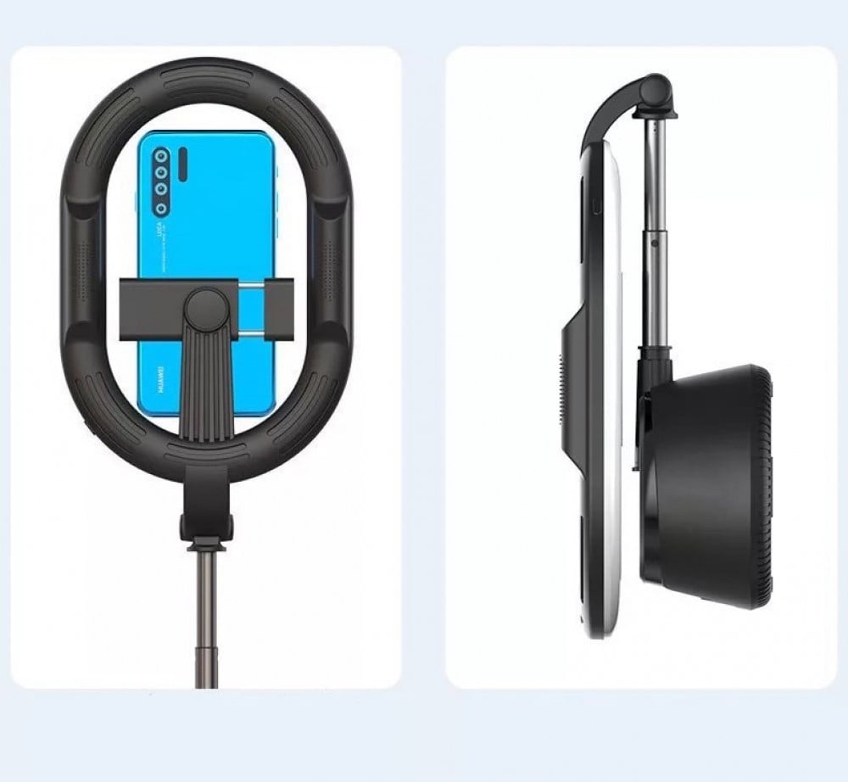
أدوات صحافة الهاتف المحمول
4. معدات الإضاءة المحمولة
أولاً، تؤدي الإضاءة دورًا مهمًا في تحسين جودة الصور والفيديو، خاصة في البيئات التي تفتقر إلى إضاءة طبيعية كافية، تُستخدم معدات الإضاءة المحمولة مثل مصابيح LED الصغيرة لتوفير إضاءة إضافية تُحسن من وضوح المشاهد وتفاصيلها.
ثانياً، تتميز هذه المعدات بقدرتها على تعديل شدة الضوء ودرجة حرارة الألوان، مما يساعد على خلق جو مناسب للتصوير سواء في النهار أو الليل، تُعدّ الإضاءة الجيدة مفتاحًا لإبراز التفاصيل الدقيقة والملامح الهامة في المشاهد الصحفية.
ثالثاً، يمكن استخدام وحدات إضاءة محمولة مع حوامل مرنة لتوجيه الضوء بدقة نحو الموضوع المصور، مما يضمن الحصول على إضاءة متوازنة دون خلق ظلال مزعجة أو تأثيرات غير مرغوبة على الصورة أو الفيديو.

Slide 11
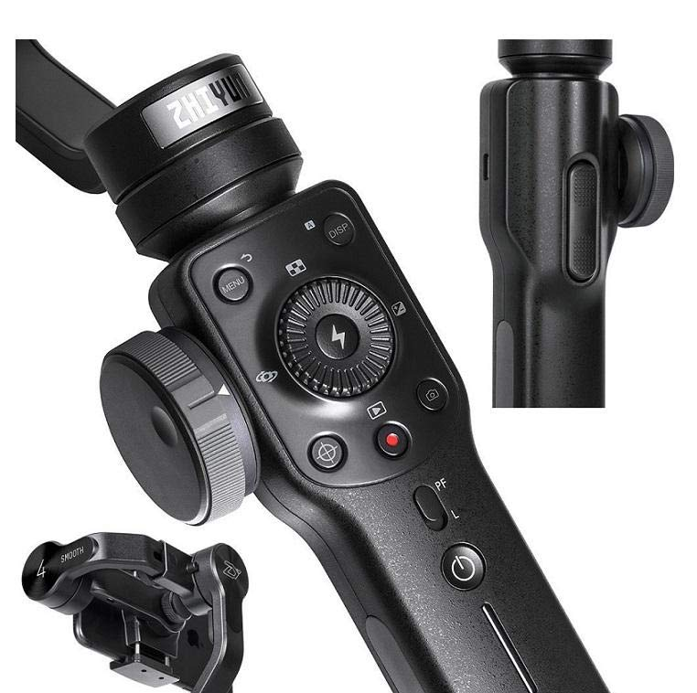
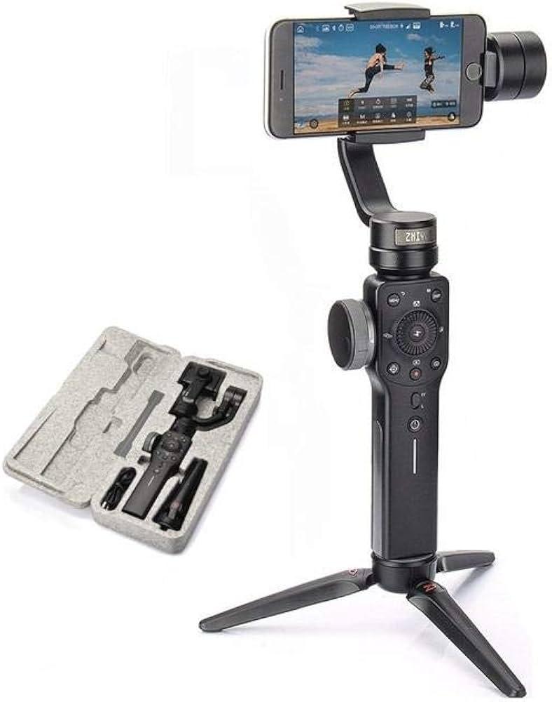
أدوات صحافة الهاتف المحمول
5. أدوات التثبيت والحوامل
أولاً، يُعد تثبيت الهاتف أو الكاميرا أثناء التصوير من العوامل الأساسية للحصول على لقطات ثابتة وواضحة، وتُستخدم الحوامل مثل الترايبود والجيمبال لضمان ثبات الجهاز أثناء التصوير، مما يقلل من الاهتزازات ويحسن جودة الفيديو والصور.
يساهم استخدام الترايبود في تحقيق زوايا تصوير دقيقة ومستقرة، وهو أمر ضروري لتوثيق الأحداث بشكل احترافي خاصةً أثناء التصوير في المواقف الثابتة أو أثناء المقابلات، تُعد الحوامل المحمولة من الأدوات الأساسية التي يجب أن تكون في حقيبة كل صحفي ميداني.
ثالثاً، تساعد أدوات التثبيت الحديثة على تحقيق تصوير سلس حتى أثناء الحركة، حيث تُوفر أنظمة الجيمبال الإلكترونية توازنًا تلقائيًا وتصحيحًا للاهتزازات، مما يجعل اللقطات الملتقطة تبدو أكثر احترافية ووضوحًا.

Slide 12
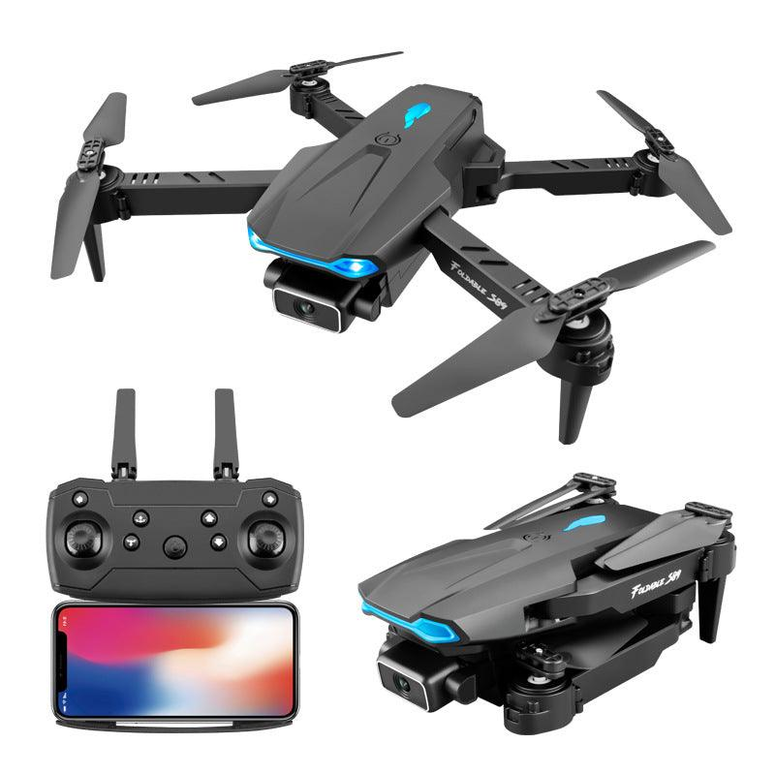
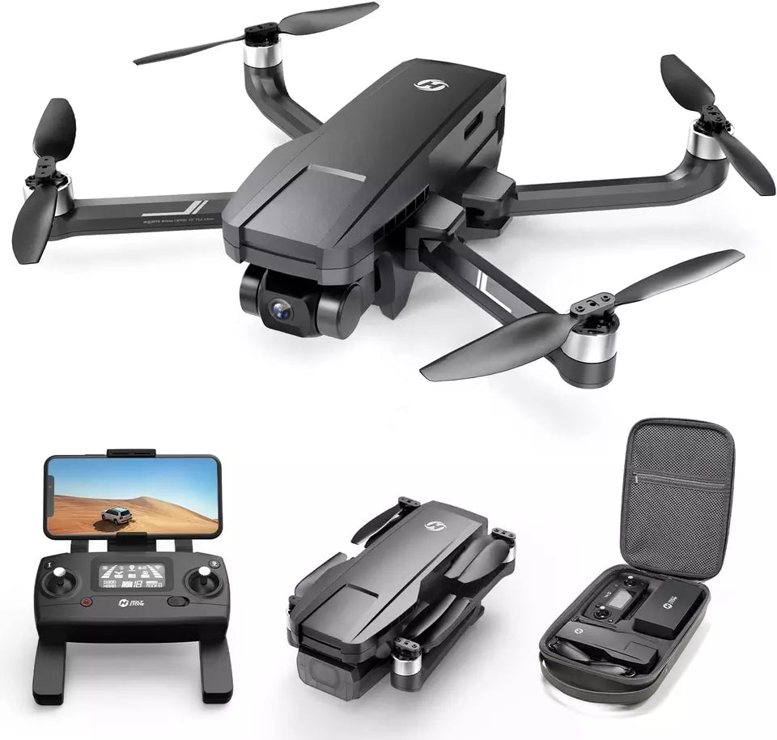
أدوات صحافة الهاتف المحمول
6. الطائرات بدون طيار (الدرون) في الصحافة
أولاً، توفر الطائرات بدون طيار وسيلة مبتكرة لالتقاط لقطات جوية مميزة تعطي المشاهد نظرة شاملة للمشهد وتفاصيله من زوايا غير تقليدية، تُعد الدرونات أداة قوية في يد الصحفي الميداني لتوثيق الأحداث في مواقع يصعب الوصول إليها.
ثانياً، تتميز هذه الطائرات بسهولة التحكم وإمكانية التقاط فيديوهات وصور عالية الدقة، مما يُتيح للصحفي عرض المشاهد من منظور جوي متميز يضفي بعدًا جديدًا على التقارير، كما تساعد الدرونات في تغطية الأحداث الكبيرة أو الكوارث الطبيعية التي تتطلب نظرة شاملة للمشهد.
ثالثاً، يتطلب استخدام الطائرات بدون طيار التزامًا بالقوانين المحلية واللوائح الخاصة بالطيران، إضافةً إلى مهارات تقنية متقدمة لضمان التقاط لقطات آمنة وفعالة دون تعريض سلامة الفريق الميداني أو المعدات للخطر.

Slide 13
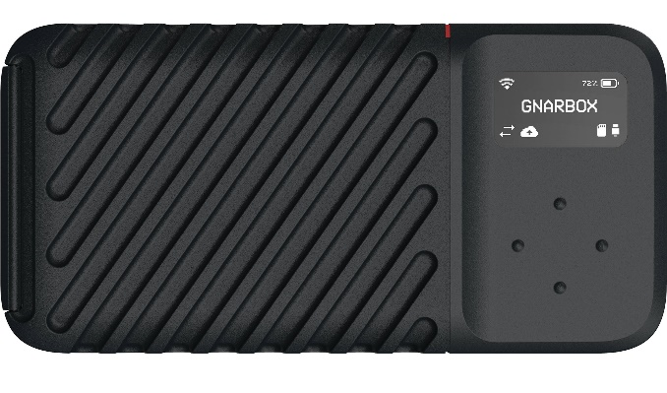
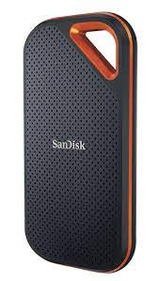

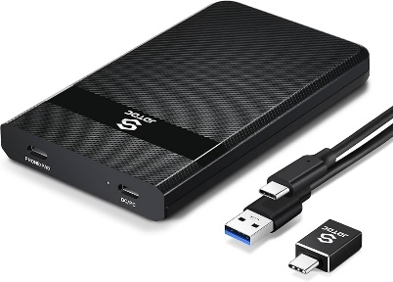

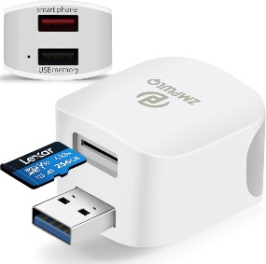
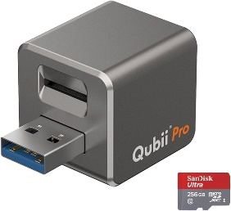
أدوات صحافة الهاتف المحمول
7. أجهزة التخزين الخارجية والنسخ الاحتياطي
أولاً، نظرًا لحجم البيانات الكبير الذي يتم إنتاجه أثناء التغطية الميدانية، تُعدّ أجهزة التخزين الخارجية مثل بطاقات الذاكرة والأقراص الصلبة المحمولة من الأدوات الحيوية للصحف، تتيح هذه الأجهزة تخزين الملفات الكبيرة من صور وفيديوهات دون الحاجة للاعتماد على الذاكرة الداخلية للهاتف فقط.
ثانياً، توفر أجهزة النسخ الاحتياطي القدرة على حفظ البيانات بشكل آمن، مما يضمن عدم فقدان المواد الإعلامية في حال حدوث خلل أو تلف للجهاز الأساسي، يُفضل اختيار أجهزة تخزين سريعة التحميل وذات سعة كبيرة لتلبية احتياجات التغطية المستمرة.
ثالثاً، يجب على الصحفي التأكد من وجود عدة نسخ احتياطية للمحتوى الهام، سواء على أجهزة تخزين محمولة أو في وسائط أخرى مثل الأقراص الصلبة المحمولة، وذلك لضمان استمرارية العمل وسهولة استرجاع البيانات عند الحاجة.

Slide 14
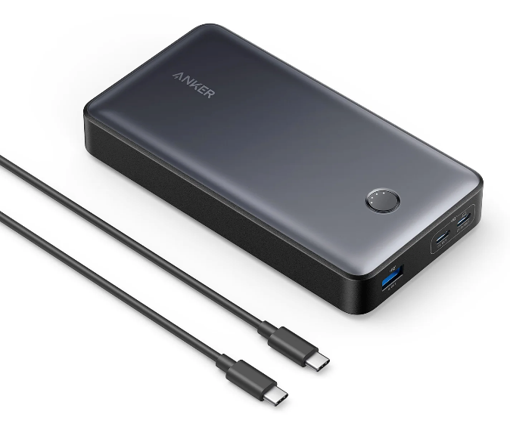
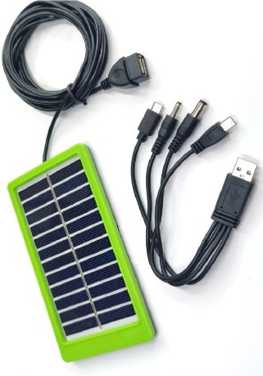
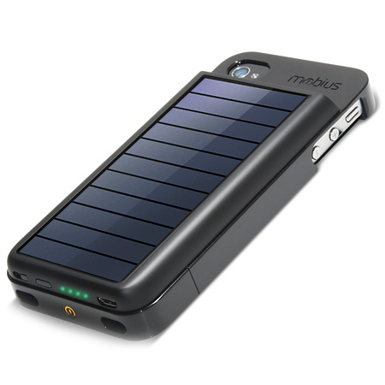
أدوات صحافة الهاتف المحمول
8. حلول الطاقة المحمولة
أولاً، يعتبر توفر الطاقة الكافية أثناء العمل الميداني من التحديات الأساسية التي يواجهها الصحفيون، ولذلك تُعد حلول الطاقة المحمولة مثل البطاريات الخارجية والشواحن المحمولة ضرورية لضمان استمرار عمل الأجهزة لفترات طويلة.
ثانياً، توفر البطاريات القوية وسيلة لضمان تشغيل الهواتف والكاميرات ومعدات الصوت والإضاءة في المواقع التي يصعب فيها الوصول إلى مصدر طاقة ثابت، ويجب اختيار بطاريات ذات سعة كبيرة تدعم الأجهزة لفترات طويلة دون الحاجة لإعادة الشحن بشكل متكرر.
ثالثاً، كما تُعدّ محطات الطاقة المحمولة خيارًا مثاليًا في حالات التغطية الطويلة أو الأحداث الكبيرة، حيث يمكن استخدامها لشحن عدة أجهزة في وقت واحد، مما يُسهم في استمرار العمل دون انقطاع.

Slide 15
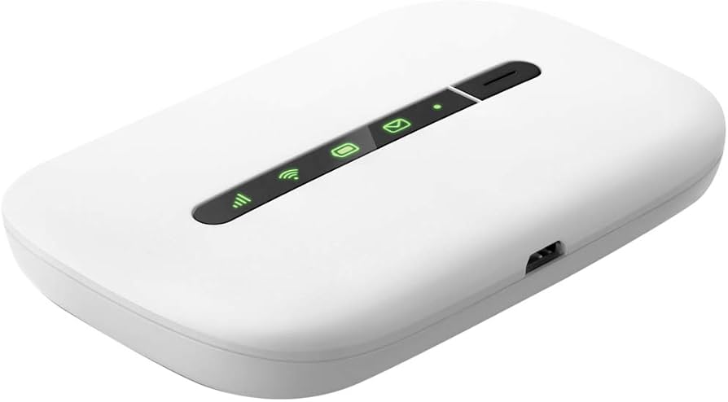
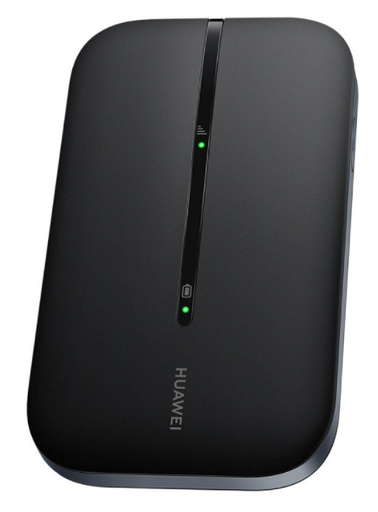
أدوات صحافة الهاتف المحمول
9. معدات الاتصال والمودمات المحمولة
أولاً، تُعدّ أدوات الاتصال من المعدات الضرورية لضمان بقاء الصحفي على اتصال دائم مع فريق العمل ومصادر الأخبار أثناء التغطية الميدانية، حيث تُستخدم أجهزة المودم المحمولة Mi-Fi لتوفير اتصال إنترنت سريع ومستقر في المناطق التي تفتقر إلى تغطية شبكية قوية.
ثانياً، تساعد هذه المعدات في نقل البيانات والصور والفيديوهات بشكل فوري إلى غرفة التحرير أو إلى الجهات المسؤولة عن النشر، مما يضمن سرعة نقل المعلومات وتحديث التقارير بشكل لحظي.
ثالثاً، تُعتبر أجهزة الاتصال المحمولة جزءًا لا يتجزأ من تجهيزات الصحفي الميداني لضمان استمرارية الاتصال أثناء تغطية الأحداث الحرجة، لذلك يجب اختيار أجهزة مودم تتميز بالقدرة على دعم اتصالات متعددة في آن واحد مع الحفاظ على سرعة وأمان الاتصال، خاصةً في البيئات التي تتطلب سرعة نقل البيانات وجودة بث عالية.

Slide 16
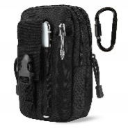
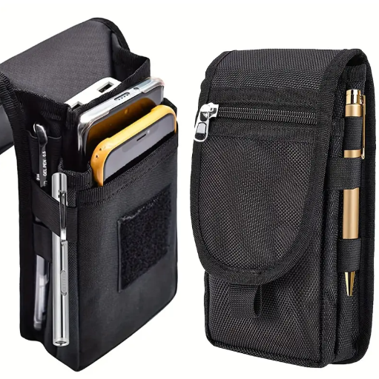
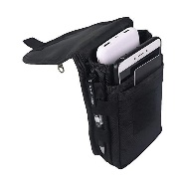
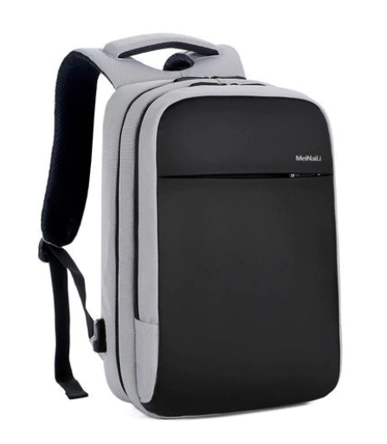
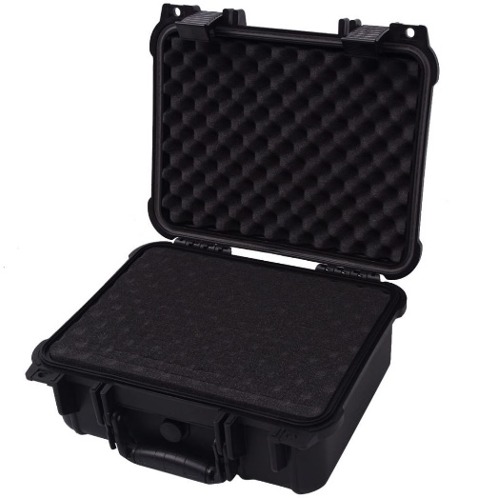
أدوات صحافة الهاتف المحمول
10. الحقائب والحافظات لحماية المعدات
أولاً، تُعدّ الحافظات والحقائب المخصصة لنقل المعدات من العوامل الأساسية للحفاظ على سلامة الأجهزة أثناء التنقل والعمل الميداني، وتوفر هذه الحقائب حماية قوية ضد الصدمات، الغبار، والرطوبة، مما يساهم في إطالة عمر المعدات الحساسة مثل الهواتف، الكاميرات، والميكروفونات.
ثانياً، تتميز الحقائب الحديثة بتصاميم عصرية ومقسمة بشكل يتيح تنظيم المعدات بشكل يسهل الوصول إليها بسرعة دون تعريضها للخدوش أو التلف، وتعتبر الحافظات المخصصة أيضًا ضرورية لتأمين الملحقات الإضافية مثل العدسات والبطاريات وأجهزة التخزين في مكان واحد.
ثالثاً، يجب على الصحفي اختيار حقائب تتناسب مع حجم المعدات المطلوبة، وتكون مصممة لتحمل الظروف الميدانية الصعبة، مما يضمن سلامة المعدات أثناء التنقل والعمل في مختلف البيئات.

Slide 17
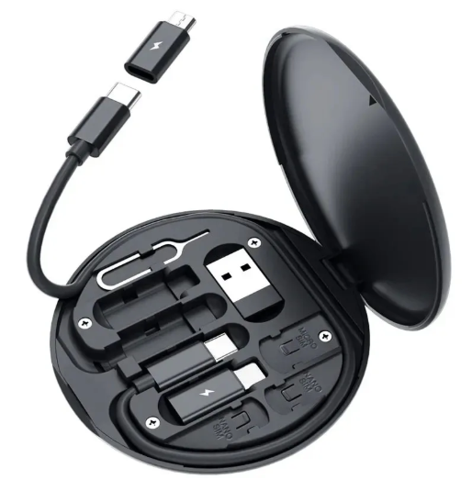
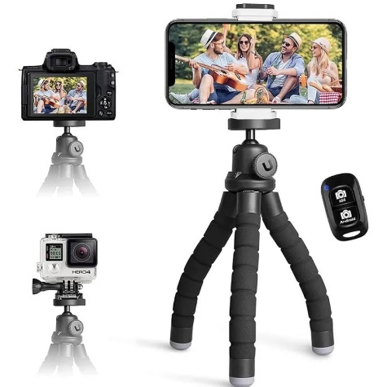
أدوات صحافة الهاتف المحمول
11. الملحقات الإضافية وأدوات الدعم
أولاً، تشمل الملحقات الإضافية مجموعة متنوعة من الأدوات التي تُسهم في تحسين أداء المعدات الأساسية، مثل الكابلات الإضافية، المحولات، وحوامل الهواتف والكاميرات، وتُعتبر هذه الملحقات ضرورية لضمان الاتصال بين الأجهزة المختلفة وتسريع عمليات الشحن والنقل.
ثانياً، تساعد الأدوات الداعمة مثل حوامل الهواتف والكاميرات على تنظيم زاوية التصوير بشكل مثالي، مما يُسهم في الحصول على لقطات أكثر ثباتًا واحترافي، كما تُستخدم الملحقات الصغيرة مثل فلاتر العدسات وغطاءات الحماية لضبط جودة التصوير وحماية المعدات من العوامل الخارجية.
ثالثاً، يُعد الاهتمام بالتفاصيل واختيار الملحقات المناسبة جزءًا لا يتجزأ من تجهيز الصحفي الميداني، حيث تعمل هذه الأدوات على تسهيل العمل وزيادة كفاءة إنتاج المحتوى الإعلامي، مما يضمن تحقيق أفضل النتائج في كل مهمة ميدانية.

Slide 18
أدوات صحافة الهاتف المحمول
12. معدات الحماية الشخصية للصحفيين الميدانيين
أولاً، تعتبر معدات الحماية الشخصية من العناصر الأساسية التي يجب على الصحفي الميداني تجهيزها لضمان سلامته أثناء التغطية في البيئات الخطرة، مثل مناطق النزاع أو الكوارث الطبيعية، تشمل هذه المعدات خوذات الحماية، والسترات المضادة للرصاص، ونظارات الأمان وقفازات متينة تحمي الجسم والمعدات من الإصابات.
ثانياً، تُسهم هذه الأدوات في تقليل المخاطر التي قد يتعرض لها الصحفي أثناء التنقل والعمل في بيئات غير مستقرة، مما يعزز من قدرة الفريق على أداء مهامه دون القلق من التعرض للأذى، كما تُعتبر معدات الحماية الشخصية استثمارًا ضروريًا للمحافظة على سلامة الأفراد وتوفير بيئة عمل آمنة في المواقف الحرجة، لذلك من المهم التأكد من أن معدات الحماية تحمل شهادات الجودة والمطابقة للمعايير الدولية، وأن تُختار وفقًا لطبيعة المهمة والبيئة الميدانية، مع الحرص على صيانتها وتنظيفها بانتظام لضمان فاعليتها الدائمة.

Slide 19
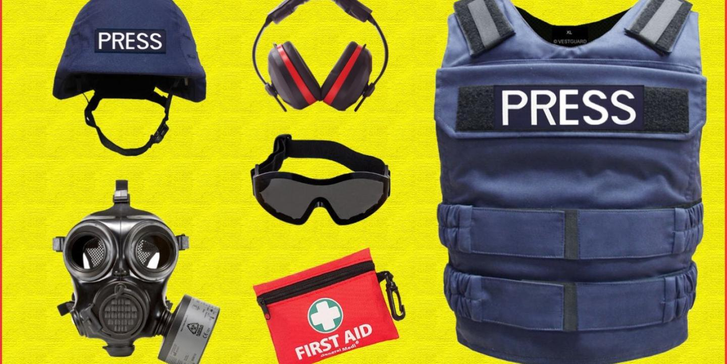
أدوات صحافة الهاتف المحمول
نماذج معدات الحماية الشخصية للصحفيين الميدانيين
يمكنكم الاطلاع على دليل السلامة الجسدية للصحفيين من خلال موقع شبكة الصحفيين الدوليين على الرابط: https://ijnet.org/ar

Slide 20
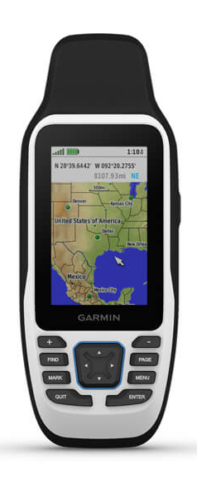
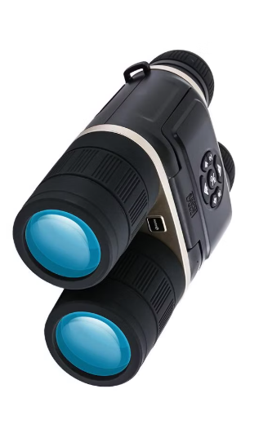
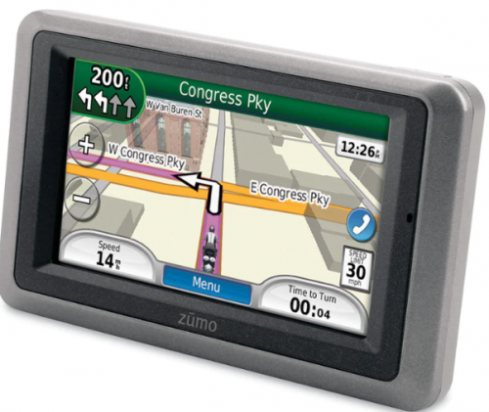
أدوات صحافة الهاتف المحمول
13. معدات الملاحة والتوجيه
أولاً، تؤدي أدوات الملاحة والتوجيه دورًا حاسمًا في تمكين الصحفيين من التنقل بكفاءة في الميدان، خاصةً في المناطق النائية أو ذات البنية التحتية المحدودة، تشمل هذه المعدات أجهزة GPS المتخصصة والبطاقات الرقمية والمناظير الرقمية التي تتيح تحديد الموقع بدقة.
ثانياً، توفر هذه الأدوات إمكانية تحديد الاتجاهات والمسافات وتساعد في رسم مسارات آمنة للوصول إلى المواقع الميدانية، مما يقلل من مخاطر الضياع أو التعرض للمخاطر أثناء التنقل، كما يمكن دمجها مع الهواتف الذكية لتحديث الخرائط والاطلاع على بيانات الموقع في الوقت الفعلي.
ثالثاً، تُعد دقة أجهزة الملاحة أمرًا بالغ الأهمية، لذا يُفضل اختيار الأجهزة المقاومة للعوامل الجوية والتصادم، مع الحرص على تحديث برامجها وخرائطها لضمان الحصول على أفضل أداء في جميع الظروف.

Slide 21
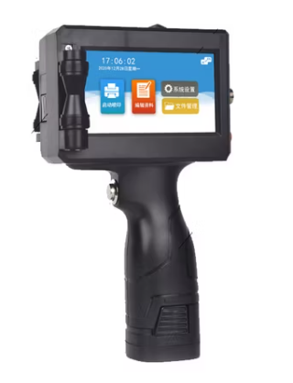
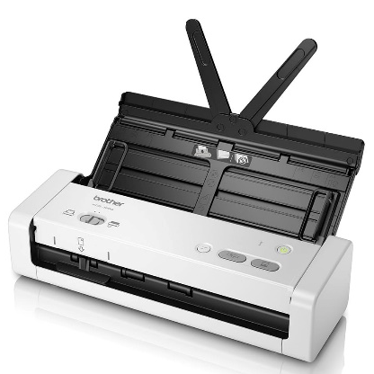
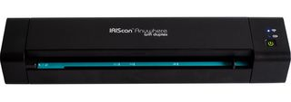
أدوات صحافة الهاتف المحمول
14. معدات الطباعة الفورية والنشر الميداني
أولاً، توفر معدات الطباعة الفورية القدرة على إنتاج نسخ ورقية من الصور والمستندات أثناء التغطية الميدانية، مما يُسهم في توثيق الأحداث بشكل فوري ودعم عملية النشر العاجل، تشمل هذه المعدات الطابعات المحمولة والماسحات الضوئية الصغيرة المصممة للعمل على البطارية.
ثانياً، تُعتبر الطابعات المحمولة حلاً مثاليًا للصحفيين الذين يعملون في المواقع النائية أو في حالات الطوارئ، حيث تُمكنهم من إصدار تقارير مرئية أو نشر صور مطبوعة خلال الفعالية مباشرة، هذا يضيف بعدًا إضافيًا للمحتوى ويساهم في زيادة مصداقيته لدى الجمهور والجهات المعنية.
ثالثاً، من الضروري أن تكون هذه الأجهزة خفيفة الوزن وعالية السرعة مع إمكانية التشغيل المستقل، لضمان عدم تعطيل سير العمل الميداني، كما يُفضل اختيار نماذج تتميز بسهولة الاستخدام والصيانة.

Slide 22
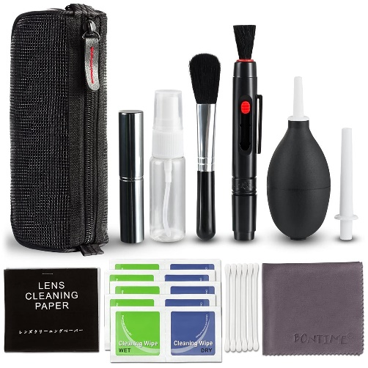
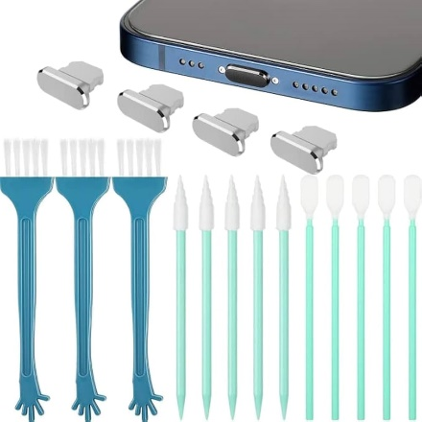
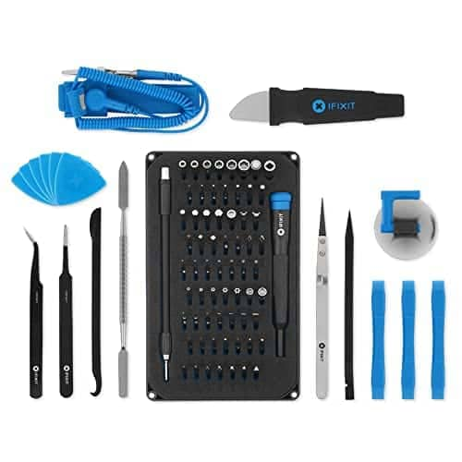
أدوات صحافة الهاتف المحمول
15. معدات الصيانة والعناية بالمعدات
أولاً، تعتبر معدات الصيانة والعناية جزءًا لا يتجزأ من تجهيزات الصحفي الميداني، إذ تساعد على الحفاظ على أداء الأجهزة والمعدات في أفضل حالاتها أثناء العمل في ظروف بيئية قاسية، وتشمل هذه الأدوات مجموعات التنظيف، وأدوات إصلاح الكاميرات والميكروفونات، وحقائب الصيانة المخصصة.
ثانياً، يساهم الاستخدام المنتظم لمجموعات الصيانة في إزالة الغبار والأوساخ من الأجهزة، وتنظيف العدسات والمرشحات، مما يضمن وضوح الصور ودقة التسجيلات الصوتية، كما تُقلل هذه الإجراءات من مخاطر التعطل أثناء التغطية في الميدان.
ثالثاً، يُنصح بتجهيز حقيبة صيانة تحتوي على الأدوات الأساسية مثل المنظفات، وأدوات الفتح الدقيقة، والملحقات الصغيرة التي قد يحتاجها الصحفي لإجراء إصلاحات سريعة أثناء التنقل، مما يساهم في الحفاظ على استمرارية العمل الإعلامي.

Slide 23
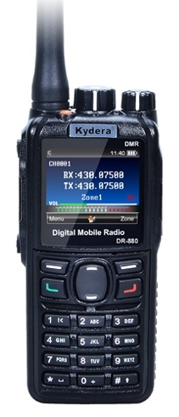
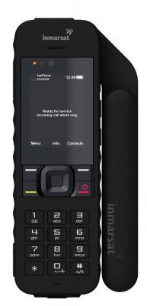
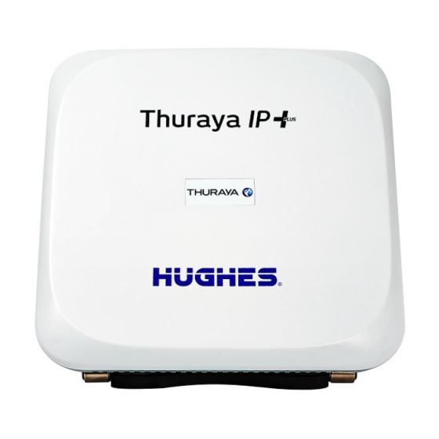
أدوات صحافة الهاتف المحمول
16. معدات الاتصالات البديلة والمستقلة
أولاً، تُعتبر معدات الاتصالات البديلة من الحلول الحيوية للصحفيين الذين يعملون في مناطق قد لا تتوفر فيها بنية تحتية للاتصالات أو تتعرض للانقطاع المتكرر، تشمل هذه المعدات أجهزة الاتصالات عبر الأقمار الصناعية، والراوترات المحمولة، والهواتف اللاسلكية عالية الجودة.
ثانياً، توفر هذه الأدوات وسيلة موثوقة للتواصل مع غرفة التحرير والفريق الميداني حتى في حالات انقطاع الشبكات التقليدية، مما يضمن استمرارية نقل المعلومات والتقارير في الوقت الفعلي. كما تساعد هذه المعدات في تأمين خطوط اتصال مستقلة أثناء الأزمات والكوارث.
ثالثاً، من الضروري أن تكون هذه الأجهزة مصممة لتحمل الظروف القاسية وتعمل على بطاريات طويلة العمر، مع إمكانية الشحن السريع، لضمان توفر الاتصال دائمًا دون انقطاع أثناء التغطية الصحفية الحرجة.

Slide 24
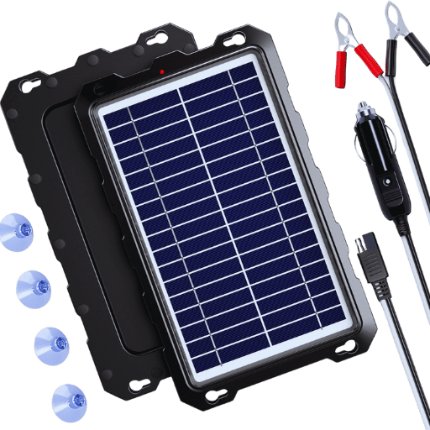
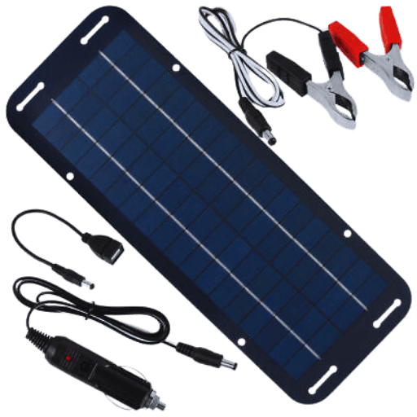
أدوات صحافة الهاتف المحمول
17. معدات الطاقة الشمسية والبدائل لإمداد الطاقة
أولاً، في البيئات الميدانية التي يصعب فيها الحصول على مصدر طاقة ثابت، تُعد معدات الطاقة الشمسية والبدائل المحمولة حلاً فعالاً لضمان استمرارية تشغيل الأجهزة، تشمل هذه الأدوات الألواح الشمسية المحمولة، والبنوك الكهربائية عالية السعة، والمحطات المحمولة للطاقة.
ثانياً، تتيح هذه الحلول للصحفيين شحن هواتفهم، وكاميراتهم، وغيرها من المعدات الحيوية أثناء العمل في المواقع النائية أو أثناء التغطية المستمرة للأحداث دون الحاجة للوصول إلى مقبس كهربائي، كما تُعد هذه المعدات صديقة للبيئة وتساهم في تقليل الاعتماد على مصادر الطاقة التقليدية.
ثالثاً، يجب اختيار أجهزة طاقة محمولة ذات متانة عالية وكفاءة شحن ممتازة، مع إمكانية الشحن السريع والاحتفاظ بشحنها لفترات طويلة، مما يضمن توافر الطاقة الكافية لجميع الأجهزة أثناء العمل الميداني.

Slide 25

أدوات صحافة الهاتف المحمول
18. معدات الحماية البيئية والإلكترونية
أولاً، تتعرض المعدات الميدانية للصحفيين لعوامل بيئية قاسية مثل الأمطار، والغبار، والرطوبة، مما يستدعي استخدام ملحقات حماية متخصصة، تشمل هذه الأدوات حافظات مضادة للماء، وأكياس محكمة الإغلاق، وأغطية غبار مصممة خصيصًا لحماية الكاميرات والهواتف والميكروفونات.
ثانياً، تعمل هذه الملحقات على تأمين الأجهزة من العوامل الخارجية الضارة، مما يحافظ على جودتها ويطيل من عمرها، كما تضمن استمرار عملها بكفاءة في ظروف الطقس المتغيرة والبيئات الوعرة، تعتبر الحماية البيئية أمرًا أساسيًا عند العمل في المواقع التي تتطلب تغطية طويلة الأمد وتعرض المعدات لمخاطر تلف محتملة.
ثالثاً، ينبغي اختيار هذه الملحقات بناءً على معايير الجودة والمتانة، مع التأكد من أنها متوافقة مع حجم وأبعاد الأجهزة المستخدمة، لضمان أقصى درجات الحماية دون التأثير على سهولة الاستخدام والتنقل.

Slide 26
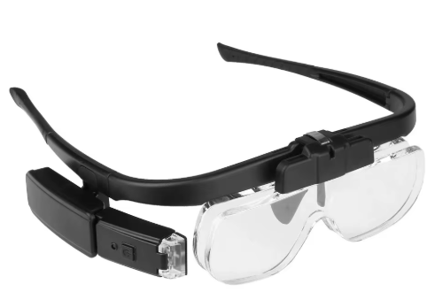
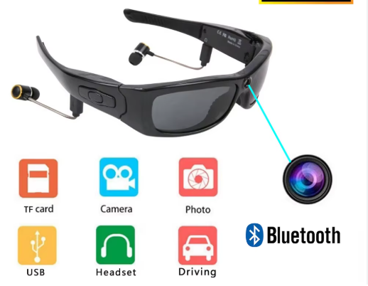
أدوات صحافة الهاتف المحمول
19. معدات الإشراف والمراقبة الميدانية
أولاً، تؤدي معدات الإشراف والمراقبة دورًا مهمًا في دعم التغطية الصحفية من خلال تقديم أدوات للرصد والتحليل أثناء العمل الميداني، تشمل هذه المعدات نظارات مكبرة، ومناظير، وأجهزة قياس المسافات، بالإضافة إلى شاشات مراقبة صغيرة تُستخدم مع الكاميرات الخارجية.
ثانياً، تُمكن هذه الأدوات الصحفيين من مراقبة الأحداث عن بُعد، وتحديد التفاصيل الدقيقة في المشاهد الكبيرة، مما يساعد في توثيق الوقائع بشكل أكثر دقة واحترافية، كما تساهم في تحسين عملية التخطيط والتوجيه أثناء التغطية، خاصة في الأحداث التي تتطلب مراقبة سريعة للتفاصيل وتحليلها.
ثالثاً، يُعد اعتماد معدات الإشراف والمراقبة أمرًا أساسيًا لتوفير رؤية شاملة للمشهد الميداني، مما يُسهم في اتخاذ قرارات ميدانية مدروسة وتوثيق الأحداث من زوايا متعددة تعكس الصورة الحقيقية للوقائع.

Slide 27
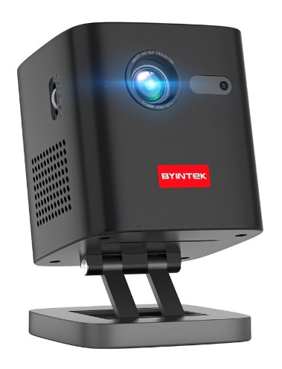
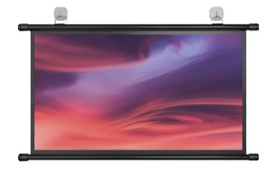
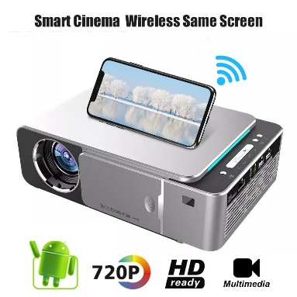
أدوات صحافة الهاتف المحمول
20. معدات العرض والتقديم الميداني
أولاً، تؤدي معدات العرض دورًا مهمًا في تقديم التقارير الميدانية بشكل احترافي، حيث تتيح للصحفيين عرض المحتوى على شاشة أو جهاز عرض صغير أثناء المؤتمرات أو الاجتماعات الميدانية، وتشمل هذه المعدات شاشات عرض محمولة، وبروجكتورات صغيرة الحجم يمكن استخدامها في البيئات الخارجية، مما يسهم في نقل المعلومات بصورة واضحة ومباشرة للجمهور أو للفرق الصحفية الأخرى.
ثانياً، تساعد هذه الأجهزة على مراجعة اللقطات المصورة مباشرة في الميدان، مما يمكن الصحفي من اتخاذ قرارات فورية بشأن الجودة والتعديلات المحتملة قبل النشر، كما يُعتبر استخدامها أداة قيمة أثناء الاجتماعات التنسيقية مع الفريق، حيث تتيح استعراض المواد الإعلامية بشكل جماعي ومناقشتها بصورة تفصيلية، وينبغي أن تكون معدات العرض خفيفة الوزن وسهلة النقل، مع قدرة تحمل ظروف العمل الميداني الصعبة، مثل مقاومة الصدمات ودرجات الحرارة المتغيرة، لضمان استمرار عملها بكفاءة في كافة البيئات.

Slide 28
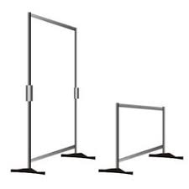
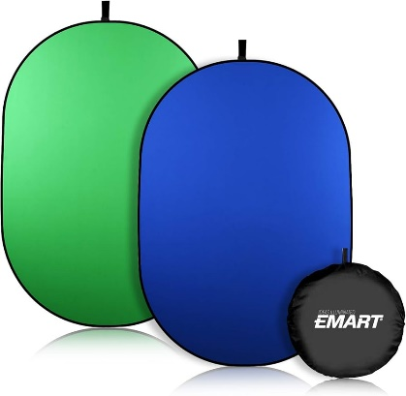

أدوات صحافة الهاتف المحمول
21. معدات الاستوديو الميداني
أولاً، توفر معدات الاستوديو الميداني حلاً متكاملاً للصحفيين الذين يحتاجون إلى إنشاء بيئة تصوير احترافية أثناء التغطية الخارجية، تشمل هذه المعدات خلفيات محمولة، وحوامل للإضاءة، ومجموعات صوتية متكاملة تُستخدم لإنشاء استوديو مؤقت في أي مكان.
ثانياً، تساعد هذه المجموعة على تحسين جودة التصوير من خلال التحكم الكامل في الإضاءة والصوت، مما يضمن إنتاج تقارير مرئية وسمعية عالية الجودة حتى في ظروف العمل غير المثالية، كما تسهم في توفير جو احترافي يتيح للصحفي إجراء مقابلات وتسجيل تقارير دون الحاجة للانتقال إلى استوديو ثابت، توفيراً للوقت والجهد.
ثالثاً، يجب أن تكون معدات الاستوديو الميداني مرنة وقابلة للتجميع بسهولة، مع إمكانية تعديل الإعدادات لتتناسب مع بيئة التصوير المحيطة، وتكون مصممة لتحمل الاستخدام المتكرر والتنقل في مختلف المواقع الميدانية.

Slide 29


أدوات صحافة الهاتف المحمول
22. أدوات التحكم عن بُعد لمعدات التصوير
أولاً، تُعتبر أدوات التحكم عن بُعد من الملحقات المهمة التي تُحسّن من إمكانيات التصوير للمعدات المادية، حيث تتيح للصحفيين التقاط لقطات دقيقة دون الحاجة للتدخل المباشر في الكاميرا، وتشمل هذه الأدوات مشغلات الغالق عن بُعد، وأجهزة التحكم في تحريك الكاميرا، ووحدات التحكم الخاصة بالطائرات بدون طيار.
ثانياً، تساهم أدوات التحكم عن بُعد في تقليل الاهتزازات أثناء التصوير وتوفير مرونة أكبر في التقاط المشاهد من زوايا يصعب الوصول إليها، مما يعزز من جودة المحتوى المرئي، كما تتيح هذه الأدوات للصحفيين ضبط الإعدادات مثل التركيز والسرعة دون التأثير على استقرار الجهاز، وهو أمر ضروري في البيئات الميدانية الديناميكية.
ثالثاً، تُعد سهولة الاستخدام والتوافق مع مختلف الأجهزة من العوامل الأساسية عند اختيار هذه الأدوات، إلى جانب متانتها وقدرتها على العمل في ظروف بيئية متغيرة دون الحاجة لصيانة متكررة.

Slide 30



أدوات صحافة الهاتف المحمول
23. معدات التصوير تحت الماء
أولاً، في حالات التغطية التي تتطلب التصوير تحت الماء، يصبح استخدام معدات متخصصة ضرورة لضمان الحصول على لقطات واضحة وواقعية، تشمل هذه المعدات حاويات مقاومة للماء تُستخدم لحماية الهواتف والكاميرات، بالإضافة إلى عدسات مائية تُحسن جودة الصور والفيديو في البيئات الرطبة.
ثانياً، تعمل هذه المعدات على تأمين الأجهزة ضد تسرب المياه وتأثيرات الضغط والملوحة، مما يتيح للصحفيين التقاط المشاهد تحت السطح دون التأثير على أداء الكاميرا، تساعد هذه الحاويات والملحقات في توفير حماية مثالية للمعدات، مما يزيد من فرص الحصول على تقارير مرئية متميزة من البيئات البحرية أو من داخل المنشآت التي تتطلب مستويات عالية من الحماية.
ثالثاً، من الضروري اختيار معدات تصوير تحت الماء ذات جودة عالية وتوافق مع نوع الجهاز المستخدم، مع الحرص على إجراء اختبارات قبل التغطية الميدانية لضمان أداء الأجهزة في الظروف الفعلية وضمان سلامة المعدات.

Slide 31



أدوات صحافة الهاتف المحمول
24. معدات مراقبة الجودة في التصوير
أولاً، تؤدي معدات مراقبة الجودة دورًا أساسيًا في التأكد من أن الصور والفيديوهات الملتقطة تعكس الواقع بأعلى درجات الدقة والوضوح، تشمل هذه المعدات شاشات معايرة محمولة، وأجهزة قياس الألوان، وأدوات فحص الإضاءة التي تساعد في تقييم جودة الصورة مباشرة أثناء التصوير.
ثانياً، تساعد أدوات معايرة الشاشة وأجهزة قياس الألوان الصحفيين على ضبط إعدادات الكاميرا وتعديل التعرض وتوازن الألوان وفقًا لظروف الإضاءة المحيطة، مما يضمن إنتاج محتوى بصري يتسم بالاحترافية والدقة، كما تُستخدم هذه المعدات في التحقق من أن المواد الملتقطة تتماشى مع معايير الجودة المطلوبة للنشر.
ثالثاً، ينبغي أن تكون معدات مراقبة الجودة سهلة الاستخدام وخفيفة الوزن لتناسب العمل الميداني، مع إمكانية إجراء المعايرة بشكل سريع ودقيق دون التأثير على سير العمل.

Slide 32

أدوات صحافة الهاتف المحمول
خلاصة وتوصيات حول اختيار وصيانة المعدات
تلخيصًا لأهمية المعدات المادية في صحافة الهاتف المحمول، يتعين على الصحفيين اختيار الأدوات التي تتناسب مع طبيعة المهام الميدانية وظروف العمل المتغيرة، مع التركيز على الجودة والمتانة وسهولة النقل، كما يجب أن يكون الاختيار مبنيًا على الاحتياجات الفعلية للتغطية ومدى توافق المعدات مع الأجهزة الذكية المستخدمة في العمل.

Slide 33

أدوات صحافة الهاتف المحمول
خلاصة وتوصيات حول اختيار وصيانة المعدات
أولاً، تعد الصيانة الدورية للمعدات أمرًا بالغ الأهمية لضمان استمرار أدائها بكفاءة عالية، حيث يجب التأكد من نظافتها ومعايرتها بانتظام، واستبدال القطع المتآكلة أو التالفة للحفاظ على جودة الإنتاج الإعلامي.
ثانياً، ينصح بإعداد جدول زمني لصيانة المعدات والاحتفاظ بمجموعة من الأدوات الأساسية لإجراء الإصلاحات السريعة أثناء العمل الميداني.
ثالثاً، يجب على الصحفيين الاستثمار في التدريب والتعرف على أحدث التقنيات والملحقات المتوفرة في السوق، مما يساعد على تحسين مستوى الإنتاج الإعلامي وتقديم تقارير ميدانية عالية الجودة تعكس الاحترافية والدقة في نقل الأحداث.

Slide 34

أدوات صحافة الهاتف المحمول
نماذج استخدام عملية لمعدات صحافة الهاتف المحمول
تُظهر التجارب العملية كيف يمكن للمعدات المادية المتخصصة دعم تغطية الأحداث بدقة واحترافية، حيث يستخدم الصحفيون كاميرات مع ملحقات متكاملة مثل العدسات الخارجية والجيمبال لتعزيز جودة التصوير.
أثبتت حالات واقعية أن الدمج بين الأجهزة المحمولة مثل الهواتف الذكية المتطورة وملحقاتها مثل ميكروفونات خارجية وحافظات متخصصة يُحدث فرقًا كبيرًا في توثيق الأحداث وتقديم تقارير شاملة.
تشير هذه النماذج العملية إلى أهمية توافق المعدات واستخدامها بشكل متكامل لضمان الحصول على مواد إعلامية عالية الجودة في بيئات عمل متنوعة وصعبة.
يمكنكم الاطلاع على هذا المحتوى الذي يشرح كيفية تجميع معدات الصحافة المتنقلة الخاصة بك،
من خلال هذا الرابط: https://youtu.be/5xZNTS7JQHo

Slide 35
أدوات صحافة الهاتف المحمول
تحديات المستقبل في المعدات المادية للصحافة
1. تواجه المعدات المادية تحديات متزايدة مع تغير البيئات الميدانية، إذ تتطلب الظروف القاسية مثل الأمطار والغبار والصدمات تقنيات أكثر تطورًا لتحمل هذه العوامل الخارجية.
2. يعد الحفاظ على أداء المعدات وثبات جودتها في مواجهة التآكل والتلف المستمر تحديًا رئيسيًا، مما يستدعي تطوير حلول جديدة تعتمد على مواد وتقنيات مبتكرة.
3. كما أن التوافق بين الأجهزة المختلفة ومتطلبات الطاقة والتخزين في الوقت الحقيقي يمثل تحديًا إضافيًا يستوجب البحث عن حلول متكاملة تضمن استمرارية العمل وتخفيض الفاقد من الطاقة والبيانات.

Slide 36
أدوات صحافة الهاتف المحمول
دور الابتكارات التقنية في تطوير المعدات المادية
1. تؤدي الابتكارات التقنية دورًا حيويًا في تحسين متانة وكفاءة المعدات المادية للصحافة، حيث تساهم التطورات في تقليل حجم الأجهزة وزيادة تحملها للعوامل البيئية القاسية.
2. تشمل التطورات الحديثة استخدام مواد جديدة لتصنيع الحافظات والحقائب المقاومة للصدمات، وتطوير أنظمة الطاقة الشمسية المتقدمة التي تتيح شحن الأجهزة في الميدان بكفاءة عالية.
3. كما تساعد تقنيات الذكاء الاصطناعي وإنترنت الأشياء في تحسين عمليات المعايرة والصيانة، مما يسهم في إنتاج معدات أكثر ذكاءً وتكاملاً لدعم جهود الصحفيين في نقل الأخبار بدقة واحترافية.

Slide 37
أدوات صحافة الهاتف المحمول
خاتمة وتوصيات نهائية حول المعدات المادية
أولاً، تُعتبر المعدات المادية المتخصصة من أهم الأدوات التي يعتمد عليها الصحفي الميداني لضمان تغطية إعلامية عالية الجودة، مع ضرورة اختيارها وفق معايير الأداء والمتانة.
تُوصى المؤسسات الإعلامية بالاستثمار في معدات متطورة وتوفير التدريب اللازم للصحفيين على استخدامها بشكل فعّال، مع الالتزام بصيانتها الدورية لضمان استمرارية الأداء في ظروف العمل المختلفة.
ثانياً، ينبغي أن يكون التطوير المستمر للمعدات محور اهتمام دائم، مع مراعاة التوازن بين التكلفة والجودة لضمان قدرة الفرق الصحفية على مواجهة التحديات الميدانية وتقديم تقارير دقيقة وموثوقة.
كانت هذه المحاضرة المخصصة للأدوات والمعدات المادية تركز على العناصر الأساسية التي يحتاجها الصحفي الميداني لضمان إنتاج محتوى إعلامي عالي الجودة باستخدام الهاتف المحمول، مع تسليط الضوء على أهمية كل أداة في دعم وتسهيل عملية التغطية الصحفية.

Slide 38
ملخص المحاضرة الخامسة
تتناول هذه المحاضرة الأدوات والمعدات الأساسية التي يعتمد عليها الصحفيون في صحافة الهاتف المحمول، حيث يعد الهاتف الذكي محور العملية الصحفية نظرًا لقدرته على التصوير، والتحرير، والبث المباشر.
تم تسليط الضوء على أهمية معدات الصوت والإضاءة في العمل الصحفي، كما تم استعراض أدوات التثبيت والحوامل التي تضمن ثبات اللقطات، وأهمية الطائرات بدون طيار في التقاط مشاهد جوية متميزة تعزز من جودة التغطية الصحفية.
ناقشت المحاضرة التحديات التقنية المرتبطة باستخدام هذه المعدات، مثل الحاجة إلى حلول تخزين آمنة وموثوقة، والاعتماد على مصادر طاقة محمولة لضمان استمرارية العمل.

Slide 39
تقديم للمحاضرة السادسة
في المحاضرة القادمة - المحاضرة رقم (6) نتحدث عن البرامج والتطبيقات المستخدمة في صحافة الهاتف المحمول مع توضيح استخدام كل برنامج ودوره في عملية الإنتاج، والهدف من استخدامه، بالإضافة إلى عرض بعض واجهات الاستخدام لهذه التطبيقات والبرامج.

Slide 40



شكراً لحضوركم

